Slide 1
107 年度高教深耕計畫「科技部大專學生指導經驗分享會」
銘傳大學新聞系主任孔令信
2018/11/16

Slide 2
進入大學，找到一位心儀的老師，向他／她學習做研究，這是非常快樂的事！記住，從「對話」開始！保持對話，定期對話，有什麼就談什麼，每次總會有收穫的！

Slide 3
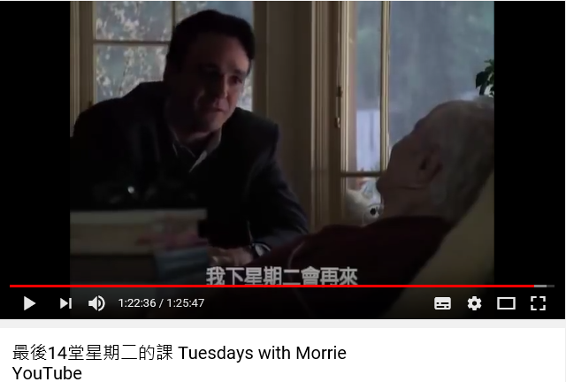
從生到死都是問題，也都有解答，對一個大學生來說，找到有趣的問題就是最好的開始！

Slide 4
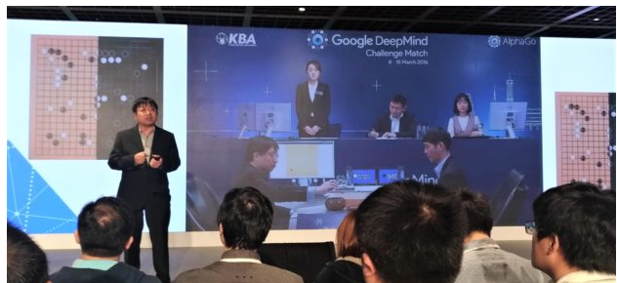
練習說出問題，從因果關係上來說或者從相關性來說，說得愈像一個故事，這個問題就愈有意思（所以要先想一想，先蒐集一些相關的資訊或書籍、雜誌，這樣才有可能說得更有趣）

Slide 5
PROBLEM+DIALOGUE+THINKING=NEW IDEA
如果你（們）覺得這個問題已經有夠充分，值得去深入探索時，和你（們）的老師談談看，記住不要只和一位老師談，多和幾位老師談一談，你（們 ）會有更多不同的想法。

Slide 6
問題導向：試著列舉你（們）所觀察到的問題，無論大小全部都列出來。
給這些問題排一個秩序讓你（們）覺得有興趣的排在最先，
讓你（們）覺得很麻煩的也排出來。
論文研究的題目與方向：有興趣的由小到大，麻煩的代表問題不小，不容你（們）由小至大或由大至小，而是你得先找出你可以解決的地方。（寫作動機的基本架構）

Slide 7
問題：如果+互聯網開不出未來光景，那麼互聯網+呢？它有可能開出什麼願景出來？
從AMAZON或者阿里巴巴始思考與檢查。（開始上GOOGLE學術網或者央圖還有相關網站去搜尋相關資料做為研究基本資料→彙整資料並進行有序的寫作，就可以做為文獻探討的基本架構）

Slide 8
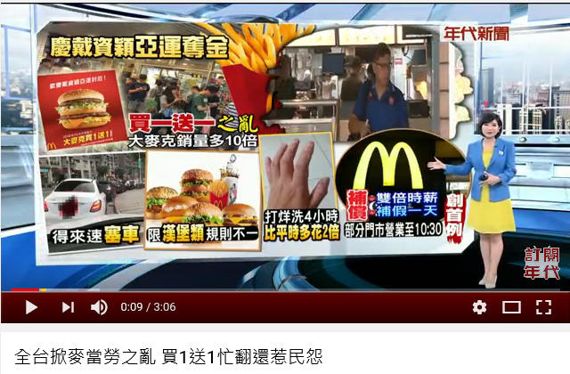
做問卷跑民調是個方法，試過用大數據，跑雲端運算去練習更接近消費者或者鎖定特別消費族群呢？方法論是做研究寫文的核心，好的方法可以幫我們找到明確的結果，更有利用進行論文分析。

Slide 9
‧若是不熟悉研究方法，可以在搜尋博碩士論文中，先試著整理這些前面學長姊曾用過的方法，還有他／她們分析出來的結果，若是覺得很好用，是可以蒐集相關的研究方法論，讓自己更熟悉這個方法的運用，那麼自己在做研究時就更能得心應手。
‧探討問題可以用不同方法達到你所想要探討的內容，所以方法不限定於某一種，可以多元運用。

Slide 10
和你（們）的指導老師談談你（們）想要研究的方向、問題、研究法方法與你所蒐集到的相關文獻，請他／她幫你修改調整。若是老師建議你（們）先寫出來，正好看你們的表現了嘍！寫完之後就趕緊請老師指正，別怕！就是要趕緊修改，才能看到自己真的缺少什麼！

Slide 11
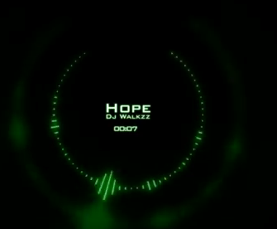
你（們）預期這篇論文研究能帶給你（們）怎樣的期望？你們還希望老師給你（們）怎樣的指導？

Slide 12
還需要注意什麼事項？
‧論文寫作最忌諱的就是抄襲，要有原創力就靠自己用心用力與用功去消費學長姊或前輩的論文。
‧論文的主要格式，就是一般用的APA，尤其是要寫社會領域的論文，提PROPOSAL就是像寫小論文一樣，任何引用別人的地方一定要標出出處，在既定的APA格式內去發揮你（們）的創意與熱情，讓審查教授看到你（們）對學術的熱誠。
‧附上有你（們）參考的資料、文獻、書籍或論文，中文從筆畫少者排序到筆畫多的，英文則按A至Z排序，格式還是照APA進行。

Slide 13
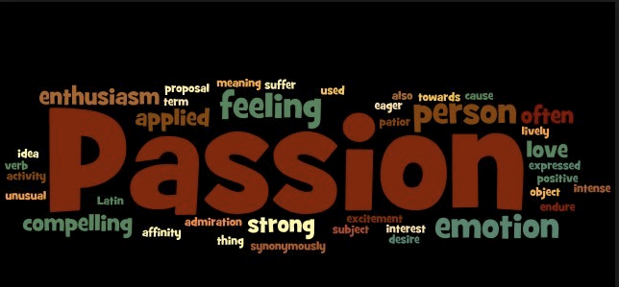
講到這裡，你（們）還有熱情想要繼續研究下去嗎？

Slide 15
敬請指正

